Slide 1
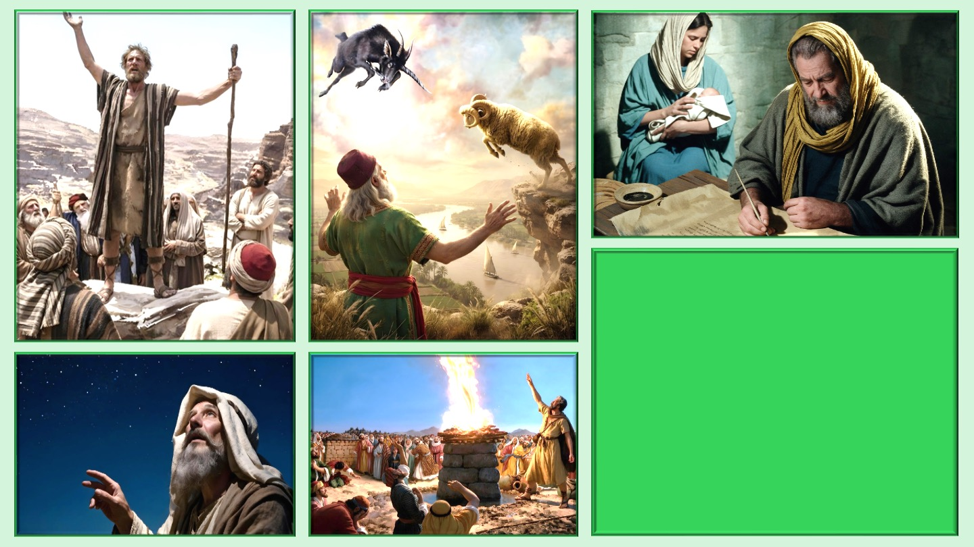
L’APPEL D’UN PROPHÈTE
Leçon 2 pour le 10 octobre 2026

Slide 2
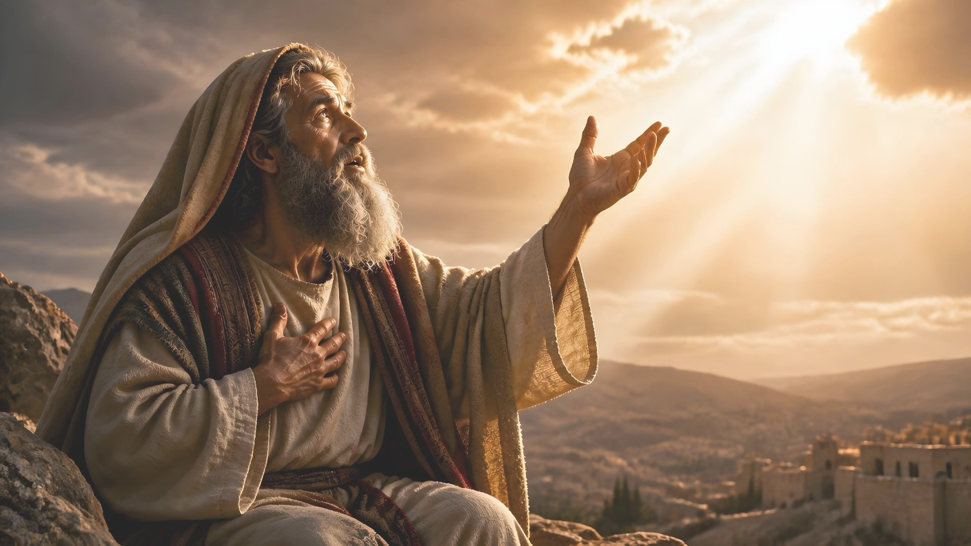
«J’entendis la voix du Seigneur, disant: Qui enverrai-je, et qui marchera pour nous? Je répondis: Me voici, envoie-moi.»
(Ésaïe 6.8)

Slide 3

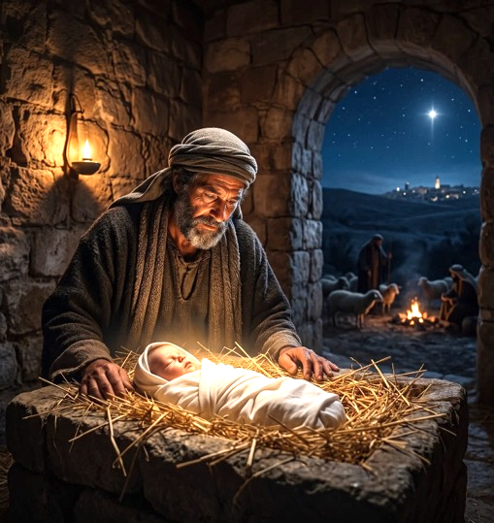






Environ 1 900 ans séparent Abraham (le 1er prophète de l’Ancien Testament) de Jean-Baptiste (le 1er prophète du Nouveau Testament).
Le premier a annoncé l'alliance par le biais de la « semence ». Le second a annoncé la venue de la « semence » (Jésus), qui accomplirait l'alliance promise.
Entre ces deux époques, d’autres prophètes furent appelés à restaurer la communion du peuple avec Dieu et à maintenir l’attente messianique. Certains annoncèrent même le moment exact de la venue du Messie.
Comment ces prophètes ont-ils été choisis?
Comment ont-ils répondu à leur appel prophétique?
Abraham: Le prophète de l’alliance.
Élie: Le prophète de la restauration.
Ésaïe: Le prophète messianique.
Daniel: Le prophète de l’avenir.
Jean-Baptiste: Le prophète précurseur.
±1.900
ans
ABRAHAM
≈ 2000 ans
av. J.-C.
JEAN - BAPTISTE
1er siècle ap. J.-C.

Slide 4


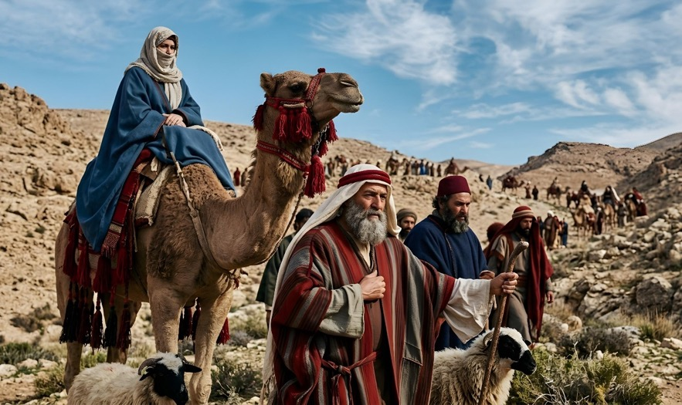
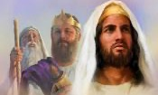

ABRAHAM: LE PROPHÈTE DE L’ALLIANCE
«L’Éternel dit à Abram: Va-t-en de ton pays, de ta patrie, et de la maison de ton père, dans le pays que je te montrerai.» (Genèse 12.1)
Abraham est le premier à avoir été appelé «prophète» (Genèse 20.7). Il fut appelé directement par Dieu, qui lui demanda de quitter l’idolâtrie et l’immoralité qui l’entouraient pour aller vers un lieu inconnu (Gen. 12.1).
Avec l’appel venaient plusieurs promesses. Il recevrait la bénédiction de Dieu, serait rendu grand et, par lui, la bénédiction atteindrait «toutes les familles de la terre» (Gen. 12.2-3).
Comment répondit-il à l’appel?
« C’est par la foi qu’Abraham, lors de sa vocation, obéit et partit pour un lieu qu’il devait recevoir en héritage, et qu’il partit sans savoir où il allait.» (Hébreux 11.8)
En tant que prophète, Abraham ne fut pas appelé à annoncer une catastrophe imminente, mais à faire connaître le vrai Dieu et à révéler la promesse du salut par le Messie.

Slide 5
ABRAHAM: LE PROPHÈTE DE L’ALLIANCE
«L’Éternel dit à Abram: Va-t-en de ton pays, de ta patrie, et de la maison de ton père, dans le pays que je te montrerai.» (Genèse 12.1)
Durant son séjour en Canaan, Abraham (dont le nom originel était Abram) eut plusieurs rencontres avec Dieu, au cours desquelles il reçut divers messages:
À ce moment-là, Dieu conclut une alliance avec Abram, en passant au milieu des offrandes (Gn 15, 7-21)
Dieu changea son nom ainsi que celui de Sara, et lui assura que son descendant serait le fils de Sara (Gn. 17.1-8, 15-16).
Dieu est apparu en chair et en os à Abraham, accompagné de deux anges, et lui a annoncé la naissance d'Isaac (Gn 18, 1-2, 10)
Dieu demanda à Abraham de sacrifier son fils Isaac. En pourvoyant à un sacrifice de substitution, il lui révéla le grand plan de la rédemption (Gn 22.1-3, 9-13).
À Sichem, il lui fut promis que sa descendance hériterait du pays de Canaan (Gn. 12.6-7).
À Béthel, Dieu renouvela son alliance avec lui, lui disant que sa descendance serait « comme la poussière de la terre » (Gn. 13.14-18).
À Mamré, il lui fut assuré que sa descendance serait comme les étoiles. « Et Abram eut confiance en l’Éternel, qui le lui imputa à justice.» (Gn. 15.1-6)

Slide 6


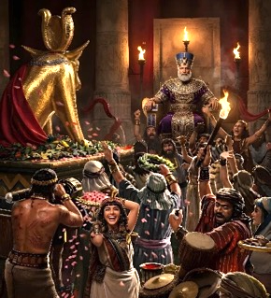
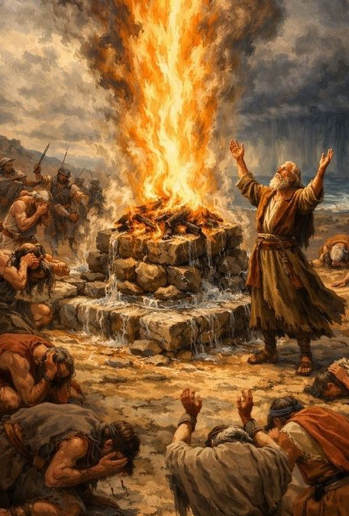

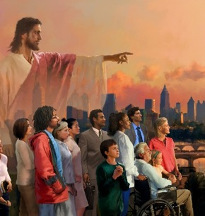
ÉLIE: LE PROPHÈTE DE LA RESTAURATION
«Alors Élie s’approcha de tout le peuple, et dit: Jusqu’à quand clocherez-vous des deux côtés? Si l’Éternel est Dieu, allez après lui; si c’est Baal, allez après lui! Le peuple ne lui répondit rien.» (1 Rois 18.21)
Achab et Jézabel avaient conduit la nation d’Israël à une grave apostasie. Seuls quelques-uns servaient Dieu; les autres adoraient Baal, Astarté et d’autres dieux. Dans ce contexte, Dieu appela le prophète Élie pour restaurer sa relation avec le peuple élu (1 Rois 17.1).
Après plusieurs années de sécheresse, Élie convoqua Israël au mont Carmel pour l’encourager à revenir à Dieu, mais le peuple ne réagit pas (1 Rois 18.21). Il fallut un miracle pour qu'il reconnaisse le vrai Dieu (1 R 18, 30-39).
Le message du prophète Élie — abandonner l’idolâtrie et revenir à Dieu — sera de nouveau proclamé avec puissance avant la Seconde Venue. Son objectif principal: restaurer l’autel familial (Malachie 4.5-6).
C’est par le biais de la famille que le culte sera rétabli
dans l’Église, les communautés et les pays.
Qui accomplira cette œuvre ?
Toi et moi, nous sommes l’Élie dont la société actuelle a besoin.

Slide 7



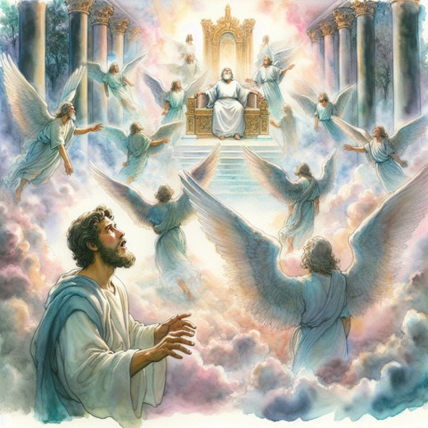
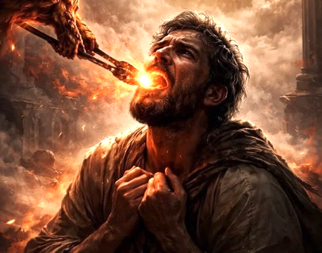
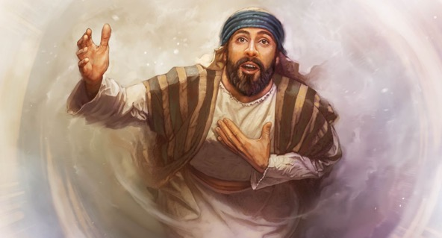

ÉSAÏE: LE PROPHÈTE MESSIANIQUE
«Nous étions tous errants comme des brebis, Chacun suivait sa propre voie; Et l’Éternel a fait retomber sur lui l’iniquité de nous tous.» (Ésaïe 53.6)
Ésaïe fut appelé à demander au peuple de reconnaître son péché et d’accepter le pardon de Dieu (Ésaïe 1.18).
À la mort du roi Ozias, Ésaïe reçut une vision impressionnante qu’il garderait en mémoire durant tout son ministère: Dieu était dans son saint Temple et, tandis que les seuils tremblaient, le cœur du prophète tremblait devant sa propre indignité (Ésaïe 6.1-5).
Une fois pardonné, il était en mesure de proclamer sans crainte le message de Dieu: «Me voici, envoie-moi.» (Ésaïe 6.6-8)
Son long ministère ne s'est pas limité à appeler à la repentance, mais il a surtout annoncé l'œuvre de Jésus, le Messie.
Ce n’est pas sans raison que le livre d’Ésaïe est appelé le «proto-évangile» (c’est-à-dire l’Évangile avant l’Évangile).

Slide 8

ÉSAÏE: LE PROPHÈTE MESSIANIQUE
«Nous étions tous errants comme des brebis, Chacun suivait sa propre voie; Et l’Éternel a fait retomber sur lui l’iniquité de nous tous.» (Ésaïe 53.6)
Le chapitre 53 d'Isaïe contient une explication très détaillée du plan de rédemption mis en œuvre par Jésus :
Son attrait n’était pas physique, mais spirituel (v.2)
Il fut méprisé, brisé et rejeté (v.3)
Bien qu'il ait guéri des foules, ils ne l'ont pas accepté (v. 4)
C'est par sa mort sur la croix qu'il nous offre le salut (v. 5)
Dieu a fait retomber sur lui tous nos péchés (v. 6)
Il ne s'est pas défendu face à ses accusateurs (v. 7)
Il à été jugé et condamné à mort (v.8)
Il a été enterré avec les riches (v. 9a)
Il n'a jamais péché (v. 9b)
Il est ressuscité après sa mort expiatoire (v. 10)
Un jour, il vivra avec ceux qu'il a rachetés (v. 11)
En attendant, il intercède pour nous (v.12)

Slide 9


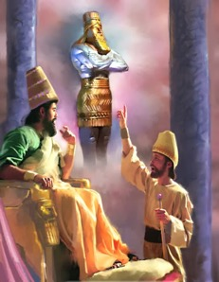
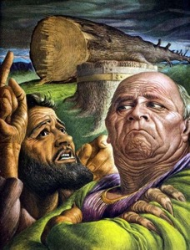
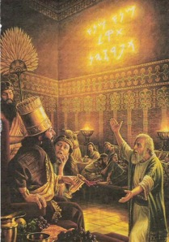

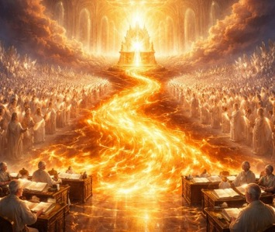



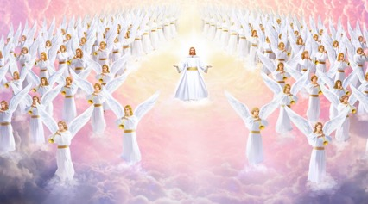
DANIEL: LE PROPHÈTE DE L’AVENIR
«Mais il y a dans les cieux un Dieu qui révèle les secrets, et qui a fait connaître au roi Nebucadnetsar ce qui arrivera dans la suite des temps.» (Daniel 2.28a)
Dès le début, Daniel s’est distingué par sa fidélité. Il a été fidèle dans son alimentation (Dn 1, 8) ; fidèle en rendant toute la gloire à Dieu (Dn 2, 27-30) ; fidèle en révélant le jugement divin à Nabuchodonosor (Dn 4, 19) ; fidèle en dénonçant le péché de Belshazzar (Dn 5, 22-23) ; fidèle dans sa vie de prière (Dn 6, 10).
En plus du message qu’il donna par sa propre vie, il fut appelé à annoncer l’essor et le déclin des grands empires mondiaux: Babylone, la Perse, la Grèce, Rome et l’Europe (Daniel 2, 7-12).
Au milieu des prophéties concernant
les empires, Daniel a annoncé le
Jugement (Dn 7, 9-10) et le moment précis de la première venue de Jésus (Dn 9, 24-27).
Ses prophéties nous aident aujourd’hui à proclamer l’accomplissement de la partie qui reste encore à accomplir : la venue du Royaume de Dieu (Daniel 2.44; 7.27).

Slide 10



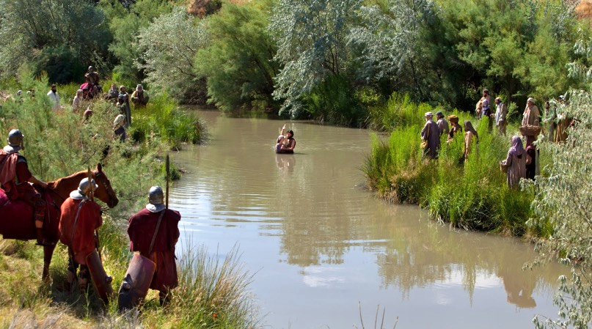

JEAN-BAPTISTE: LE PROPHÈTE PRÉCURSEUR
«[Jean] dit: Moi, dit-il, je suis la voix de celui qui crie dans le désert: Aplanissez le chemin du Seigneur, comme a dit Ésaïe, le prophète.» (Jean 1.23)
Comme d’autres prophètes — tels que Samuel ou Jérémie —, Jean fut mis à part avant même de naître. Il fut appelé à accomplir l’œuvre d’Élie, comme précurseur du Messie (Luc 1.13-17).
Sa vie austère, sa conviction lorsqu’il dénonçait le péché et son appel urgent à la repentance conduisirent beaucoup de personnes au baptême (Marc 1.4-6). Son ministère marqua un tournant en Israël que le diable ne put que faiblement contrecarrer, en provoquant la mort du prophète (Luc 9.9).
L’œuvre de Jean (qui est aussi celle d’Élie) est maintenant notre œuvre. Nous sommes appelés à préparer la venue de Jésus en annonçant à tous l’Évangile de la repentance et le salut par la mort expiatoire de Jésus.
Ce n’est pas un chemin semé de roses. Il exige fidélité, conviction et consécration. La sécurité n’est pas garantie, mais la vie éternelle l’est (la nôtre et celle de ceux qui acceptent aujourd’hui le message).

Slide 11

« Les messages de conseil et d’exhortation donnés par les prophètes pour faire comprendre le dessein éternel de Dieu en faveur de l’humanité ont une grande valeur pour l’Eglise, gardienne de la vigne. Dans les enseignements des prophètes, l’amour de Dieu en faveur du pécheur et son plan pour le sauver sont clairement révélés. L’histoire de l’appel d’Israël, ses succès et ses défaillances, son retour à la faveur divine, son rejet par le maître de la vigne et l’accomplissement du plan des âges par un reste fidèle auquel sont faites toutes les promesses divines — tout cela a constitué le thème des messages de Dieu à son Eglise à mesure que les siècles se sont écoulés. Et, de nos jours, le message du Seigneur à son Eglise — à ceux qui s’occupent de sa vigne, comme de fidèles vignerons — n’est pas différent de celui que donnaient les prophètes d’autrefois:
Chantez un cantique sur la vigne.
Moi l’Eternel, j’en suis le gardien,
Je l’arrose à chaque instant;
De peur qu’on ne l’attaque,
Nuit et jour je la garde. Ésaïe 27:2, 3. »
E. G. W. (Prophètes et rois, p. 13)

Slide 12

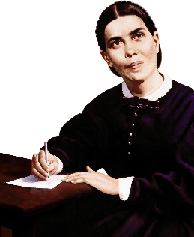
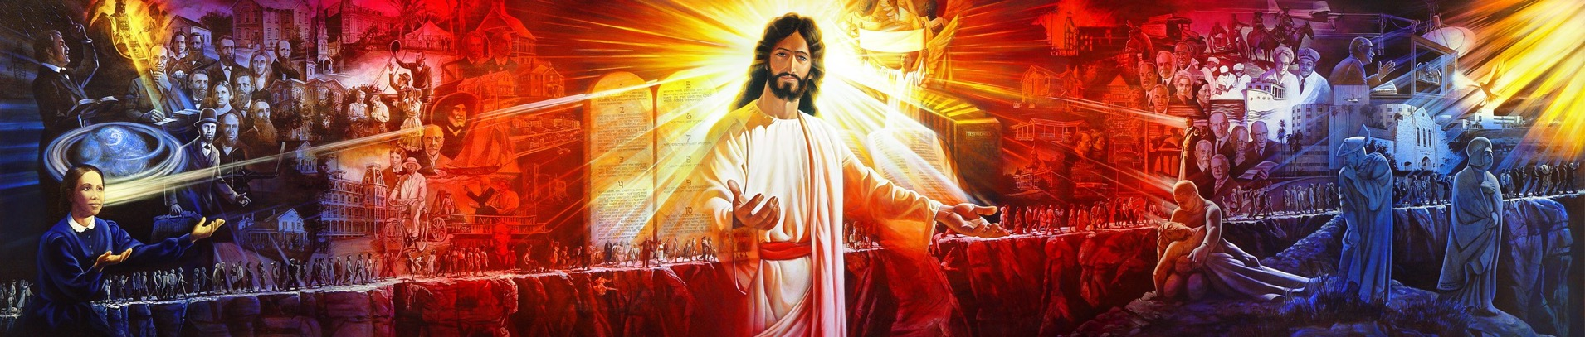
ANNEXE: L’APPEL PROPHÉTIQUE D’ELLEN G. WHITE
Ellen Gould Harmon reçut sa première vision en décembre 1844, alors qu’elle avait 17 ans.
Guillaume Miller avait interprété la prophétie de Daniel 8.14 comme annonçant le retour de Jésus en 1843. Par la suite, la date du 22 octobre 1844 fut fixée. Mais Jésus ne vint pas.
Dans ce contexte, Ellen vit un chemin qui allait de cette terre jusqu’à la Jérusalem céleste, ainsi que les croyants adventistes qui se dirigeaient vers la Ville sainte, guidés par Jésus. Si leur regard restait fixé sur Jésus, ils avançaient sur le chemin. S’ils détournaient les yeux, ils en tombaient.
Par cette vision, Dieu donnait aux croyants l’assurance qu’ils étaient sur le bon chemin. Bien qu’au début peu de personnes crurent Ellen, elle fut avec le temps reconnue comme prophétesse. Ses messages encouragèrent et guidèrent le peuple adventiste dès ses débuts, et continuent de le faire aujourd’hui.

